Slide 1

Attention Is All You Need

Slide 2
Main Keyword
Part 1,
“Transformer” : 온전히 attnetion mechanism에만 기반한 구조
Main Keyword
Scaled dot product attention
Multi head attention
positional encoding

Slide 3
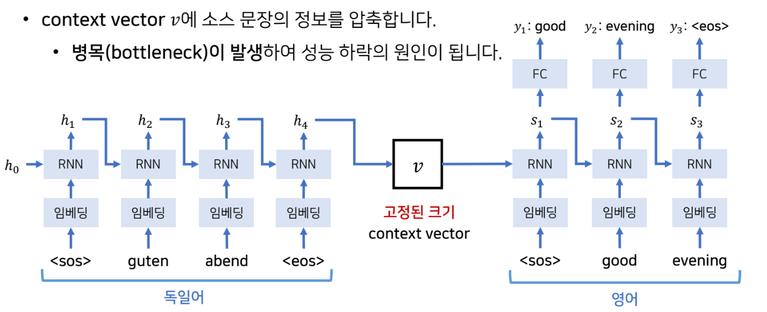
Background
Part 1,
“Transformer” : 온전히 attnetion mechanism에만 기반한 구조
context vector에 소스 문장의 정보를 압축합니다.
병목(bottleneck)이 발생하여 성능 하락의 원인이 됩니다.

Slide 4
Background
Part 1,
“Transformer” : 온전히 attnetion mechanism에만 기반한 구조
[문제 상황]
하나의 문맥 벡터가 소스 문장의 모든 정보를 가지고 있어야 하므로 성능이 저하됩니다.
[해결 방안]
그렇다면 매번 소스 문장에서의 출력 전부를 입력으로 받으면 어떨까요?
최신 GPU는 많은 메모리와 빠른 병렬 처리를 지원합니다.

Slide 5
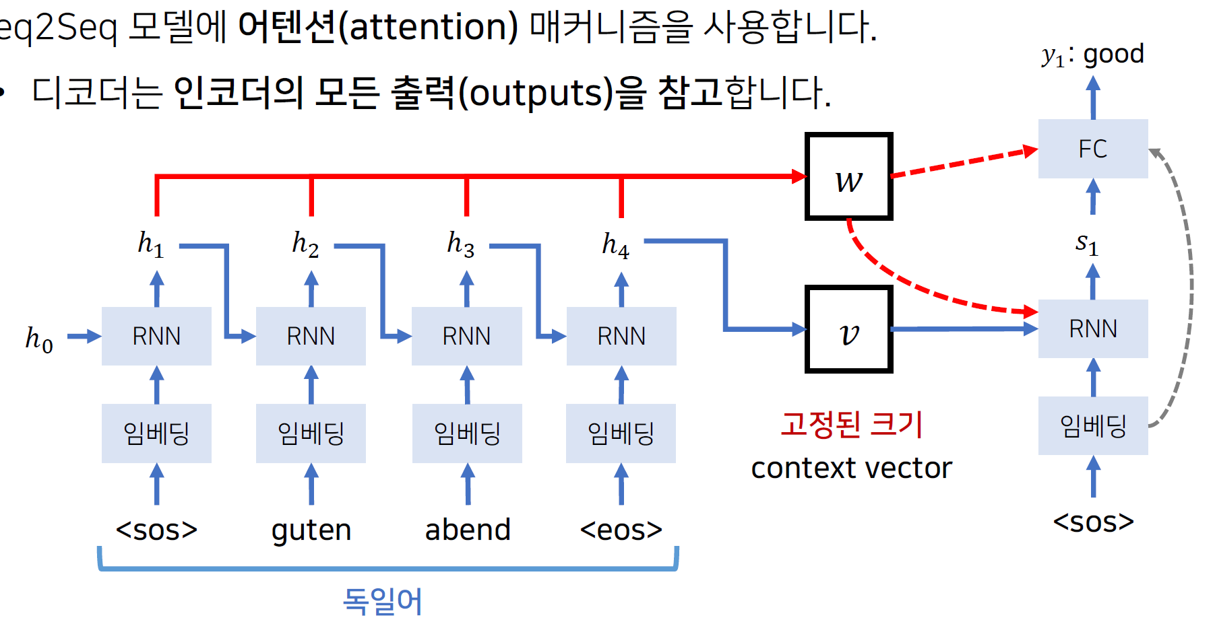
Seq2Seq with Attention : Decoder
Part 1,
“Transformer” : 온전히 attnetion mechanism에만 기반한 구조
Seq2Seq모델에 어텐션(attention)메커니즘을 사용합니다.
디코더는 인코더의 모든 출력(outputs)을 참고합니다.
memory와 computation 때문에 embedded vector의 maximum length를 제한해야한다. 긴 sequence 데이터를 처리해야할 때, 제한된 크기의 vector로 모든 정보를 담아내야하기 때문에 정보의 손실이 커지고 이에 따라 성능의 병목현상이 일어난다.

Slide 6



Background
Part 1,
“Transformer” : 온전히 attnetion mechanism에만 기반한 구조
Sequential 문제를 풀기 위한, 이전 연구
LSTM, GRU 등을 활용한, "Recurrent(순환) 구조"가 언어 모델링 및 기계번역 등의 Task에서 확고한 입지를 다져왔음
Recurrent(순환) 구조는 Input과 Output Sequence를 활용
를 Input과 를 통해 생성 → 이러한 구조로 인해 일괄처리가 제한됨 (순차적으로 이전의 Output이 다 계산되어야 최종 Output이 생성)
병렬화 제한됨
Seqeunce의 길이가 길어질수록 더 취약해짐 → Factorization Trick이나 Conditional Computation으로 계산 효율성을 증대했으나 한계점 존재
$$h_{t} : t-1$$
$$h_{1}-1$$
$$t$$
Sequential Computation 문제를 풀기 위한, 이전 연구
CNN구조를 통해 병렬화를 고려했지만, 여전히 한계점 존재
인코더와 디코더를 연결하기 위한 추가 연산 필요
원거리 Position 간의 Dependencies(종속성)을 학습하기 어려움(CNN을 활용한 병렬화 방안)

Slide 7
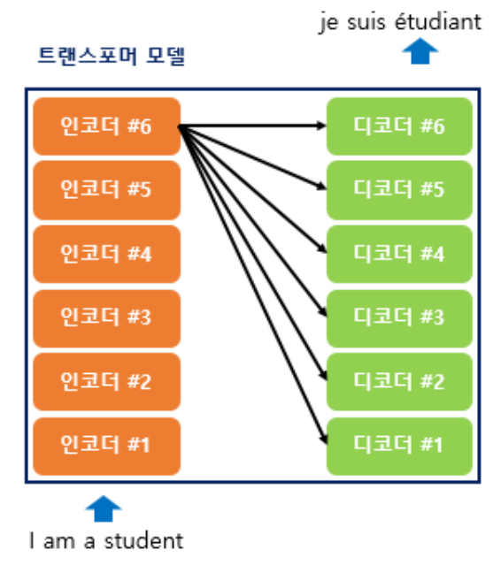
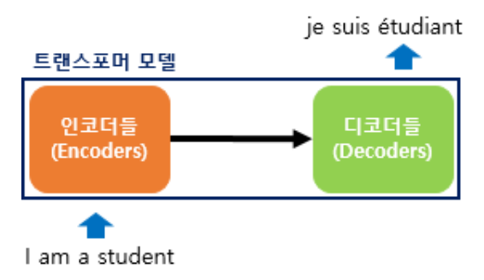
Transformer
Part 2,
“Transformer” : 온전히 attnetion mechanism에만 기반한 구조
RNN을 사용하지 않지만 기존의 seq2seq처럼 인코더에서 입력 시퀀스를 입력 받고, 디코더에서 출력 시퀀스를 출력하는 인코더-디코더 구조를 유지하고 있습니다.
이전 seq2seq구조에서는 인코더와 디코더에서 각각 하나의 RNN이 t개의 시점(time step)을 가지는 구조였다면 이번에는 인코더와 디코더라는 단위가 N개로 구성되는 구조입니다.

Slide 8
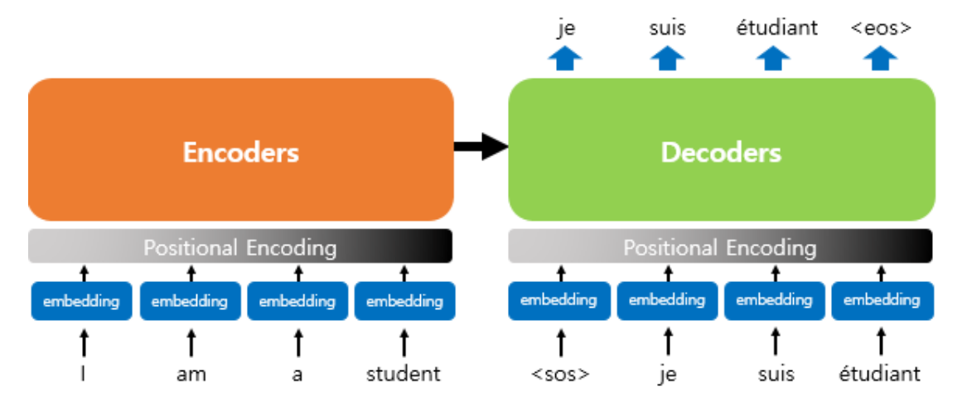
Transformer : Encoder와 Decoder
Part 2,
“Transformer” : 온전히 attnetion mechanism에만 기반한 구조
Transformer에서도 Encoder와 Decoder의 구조를 따릅니다.
이때 RNN을 사용하지 않으며 인코더와 디코더를 다수 사용한다는 점이 특징입니다.

Slide 9
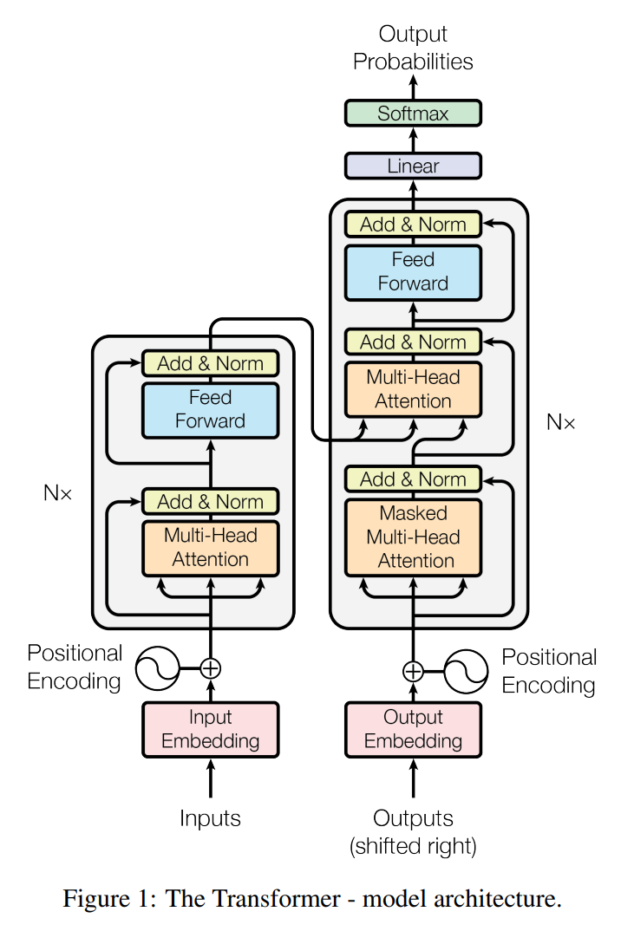
Transformer : Encoder와 Decoder
Part 2,
“Transformer” : 온전히 attnetion mechanism에만 기반한 구조
Encoder, Decoder가 각각 N개 Stack된 Encoder-Decoder구조
Decoder에서 출력되는 최종 Output은 소수로 이루어진 벡터 1개가 남게 되는데 Linear & Softmax layer를 거쳐 확률로 나타내진 벡터를 통해 문장을 만들어냄
Linear layer는 fully-connected NN으로 Output 벡터를 보다 큰 Size벡터로 투영시킴
Size가 늘어난 벡터를 softmax를 통해 확률값으로 변환
가장 높은 확률을 가진 셀의 해당하는 단어가 하나의 위치마다 하나씩 출력

Slide 10

Transformer : Encoder
Part 2,
“Transformer” : 온전히 attnetion mechanism에만 기반한 구조
multi-head attention layer, Feed-Forward layer 과 그 둘을 연결하고 Normalization 하는 residuals 로 구성
개의 동일한 Layer Stack으로 구성
각 Layer는 2개의 Sub-Layer로 구성
Mulit-Head Self-Attention 메커니즘
self attention 에 Multi-Head를 적용한 것
같은 단어의 다른 뜻을 구분하기 위해 encoding의 target이 되는 단어 외 다른 단어들에서 힌트를 얻어 target 단어를 더 잘 encoding하기 위해 self attention을 사용
Position-wise Fully Connected Feed-Forward Network
1x1 Conv Layer가 2개 이어진 것과 같은 역할
Position 별로 동일한 Fully Connected Feed-Forward Network가 적용
$$N = 6$$

Slide 11
Transformer : Encoder
Part 2,
“Transformer” : 온전히 attnetion mechanism에만 기반한 구조
self attention을 사용하는 이유는 같은 단어의 다른 뜻을 구분하기 위해 encoding의 target이 되는 단어 외 다른 단어들에서 힌트를 얻어 target 단어를 더 잘 encoding 하기 위함이다.
LayerNorm(x + SubLayer(x))
Residual Connection 적용을 용이하게 하기 위해, Sub-layer, Embedding, Output Dimension을 512로 통일

Slide 12

Transformer : Decoder
Part 2,
“Transformer” : 온전히 attnetion mechanism에만 기반한 구조
encoder output을 입력을 받은 후, Attention layer에서 벡터 K, V로 변환
두 벡터는 encoder-decoder attention layer에서 decoder가 input sequence의 적절한 위치에 집중하도록 돕는 역할
개의 동일한 Layer Stack으로 구성
각 Layer는 3개의 Sub-Layer로 구성
Masked Mulit-Head Self-Attention 메커니즘
Decoder의 Mulit-Head Self-Attention은 Masking을 사용
Subsequent Position은 Attention 안 하도록 조정
Position_i를 예측할 때는 , i 보다 작은 위치에 알려진 Output에만 의존
Output Embedding은 One Position 씩 Offset
Encoder의 Output에 대해 Mulit-Head Self-Attention 메커니즘 수행
Position-wise Fully Connected Feed-Forward Network
$$N = 6$$

Slide 13
Transformer : Encoder와Decoder 차이점
Part 2,
“Transformer” : 온전히 attnetion mechanism에만 기반한 구조
Encoder는 Self-attention layers 구조로 구성
이전 Encoder Layer에서의 출력
현재 Encoder Layer에서의 동일 Position의 입력
각 Encoder Layer는 이전 Layer로부터 모든 위치를 처리한 정보를 활용
Decoder는 Seq2Seq모델에서의 일반적인 Encoder-Decoder의 Attention 메커니즘을 모방
Query
이전 Decoder 하단 Layer에서 발생
Key와 Value
encoder의 output에서 가져
각Decoder는 Encoder의 모든 Position정보를 사용함
output 내 현재 위치의 이전 위치에 대해서만 attention진행

Slide 14
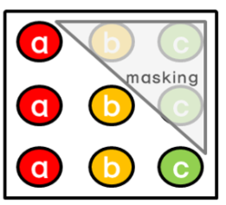
Transformer : Encoder와Decoder 차이점
Part 2,
“Transformer” : 온전히 attnetion mechanism에만 기반한 구조
decoder에서는 encoder와 달리 순차적으로 결과를 만들어내야 하기 때문에, self-attention을 변형합니다. 바로 masking을 해주는 것이죠. masking을 통해, position i 보다 이후에 있는 position에 attention을 주지 못하게 합니다. 즉, position i 에 대한 예측은 미리 알고 있는 output들에만 의존을 하는 것입니다.
예시를 보면, a를 예측할 때는 a이후에 있는 b,c에는 attention이 주어지지 않는 것입니다. 그리고 b를 예측할 때는 b이전에 있는 a만 attention이 주어질 수 있고 이후에 있는 c는 attention이 주어지지 않는 것이죠.

Slide 15
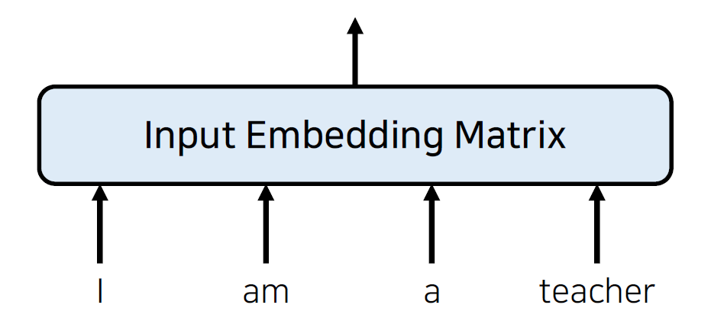
Transformer : 입력 값 임베딩(Embedding)
Part 3,
“Transformer” : 온전히 attnetion mechanism에만 기반한 구조
Transformer 이전의 전통적인 임베딩은 다음과 같습니다.

Slide 16
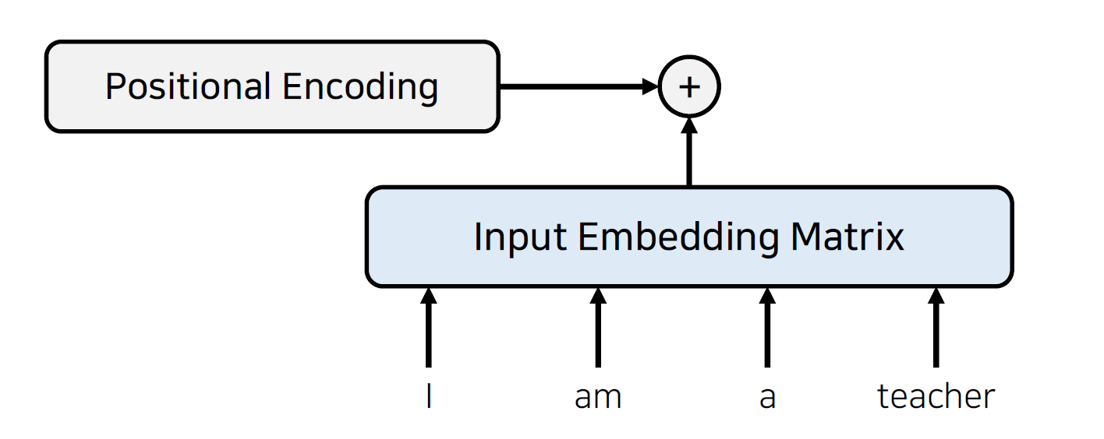
Transformer : 입력 값 임베딩(Embedding)
Part 3,
“Transformer” : 온전히 attnetion mechanism에만 기반한 구조
RNN을 사용하지 않으려면 위치 정보를 포함하고 있는 임베딩을 사용해야 합니다.
이를 위해 트랜스포머에서는 Postional Encoding을 사용합니다.

Slide 17
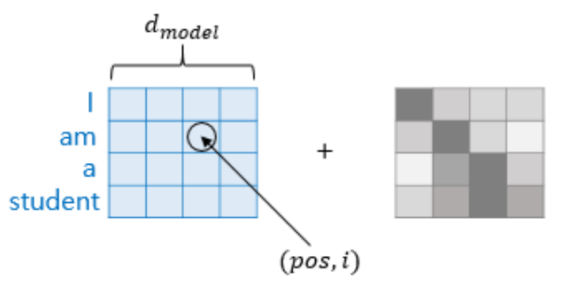
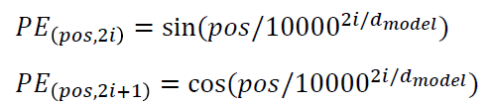
Transformer : Positional Encoding
Part 3,
“Transformer” : 온전히 attnetion mechanism에만 기반한 구조
Transformer 계열의 모든 방법에서 등장하는 개념
CNN과 결정적인 차이
Transformer는 Convolution이나 Recurrence를 사용하지 않음
Recurrence Layer와 다르게, Multi-Head Attention Layer와 Position-wise Feed-forward Network는 Sequence와 독립적으로 계산됨

Slide 18
Transformer : Positional Encoding
Part 3,
“Transformer” : 온전히 attnetion mechanism에만 기반한 구조
Sequence와 독립적인 특징
계산을 병렬로 수행할 수 있음
Sequence 정보를 모델링하는데, 한계가 있을 수 있음
Sequence의 순서 정보를 넣어주기 위해선, 상대 또는 절대 위치 정보를 주입이 필수
Transformer는 Position Encoding를 적용
Position Encoding을 Encoder와 Decoder의 입력 임베딩에 추가
Position Encoding의 Dimension d_{model}=512
입력 임베딩과의 합산을 위해서, 동일 Dimension (d_{model}=512)을 사용

Slide 19
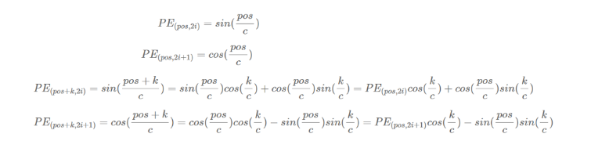
Transformer : Positional Encoding
Part 3,
“Transformer” : 온전히 attnetion mechanism에만 기반한 구조
수식 설명
홀수 : Cosine
짝수 : Sine
i : 임베딩 차원의 위치
Sinusoid로 구성(절대적 거리)의 장점
학습과정에서 만나지 못한 긴 문장도 대응 가능
후속 연구들에서는 상대적(Relative) 거리의 Positional Encoding을 자주 사용
pos : Word의 위치

Slide 20
Transformer : Positional Encoding
Part 3,
“Transformer” : 온전히 attnetion mechanism에만 기반한 구조
Positional Encoding의 조건
고정 오프셋(Offset) K가 있을 때, 선형 변환을 통해 표현 가능해야함
즉, PE_{pos+K}는 PE_{pos}의 선형식으로 표현 가능해야함
Sinusoid로 구성(절대적 거리)은 선형식으로 표현 가능
Attention을 활용하면 상대적인(Relative) Position을 쉽게 학습할 수 있다는 가정하에, Sinusoid로 구성(절대적 거리)

Slide 21
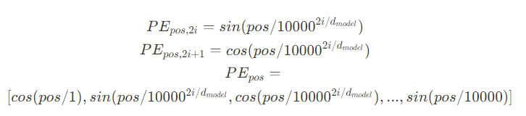
Transformer : Positional Encoding
Part 3,
“Transformer” : 온전히 attnetion mechanism에만 기반한 구조
수식 설명
홀수 : Cosine
짝수 : Sine
i : 임베딩 차원의 위치
Sinusoid로 구성(절대적 거리)의 장점
학습과정에서 만나지 못한 긴 문장도 대응 가능
후속 연구들에서는 상대적(Relative) 거리의 Positional Encoding을 자주 사용
pos : Word의 위치

Slide 22
Transformer : Positional Encoding
Part 3,
“Transformer” : 온전히 attnetion mechanism에만 기반한 구조
Positional Encoding의 조건
고정 오프셋(Offset) K가 있을 때, 선형 변환을 통해 표현 가능해야함
즉, PE_{pos+K}는 PE_{pos}의 선형식으로 표현 가능해야함
Sinusoid로 구성(절대적 거리)은 선형식으로 표현 가능
Attention을 활용하면 상대적인(Relative) Position을 쉽게 학습할 수 있다는 가정하에, Sinusoid로 구성(절대적 거리)

Slide 23
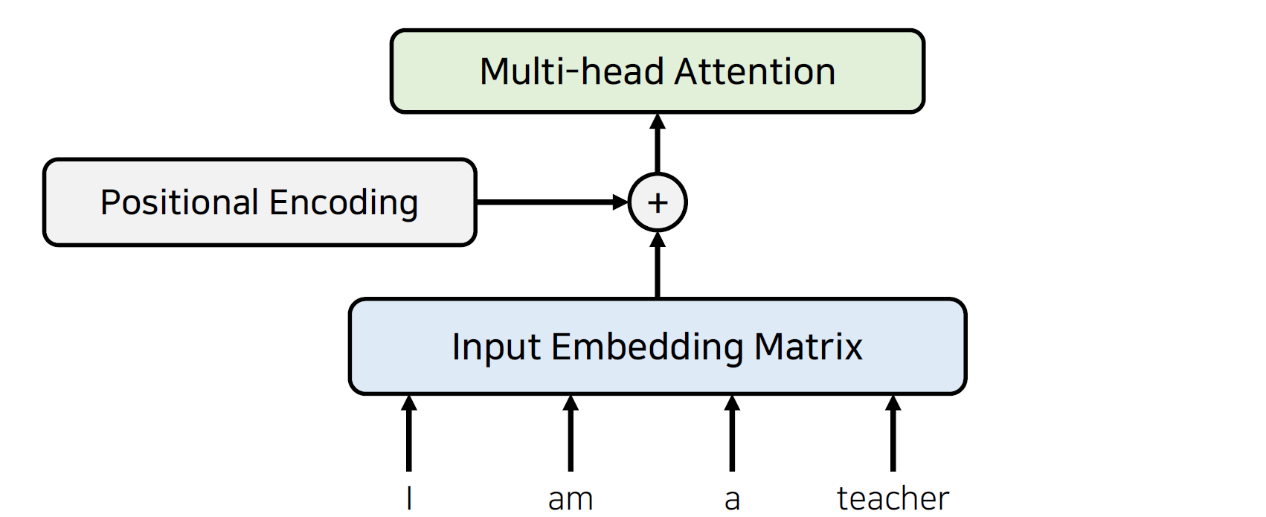
Transformer : 입력 값 임베딩(Embedding)
Part 3,
“Transformer” : 온전히 attnetion mechanism에만 기반한 구조
임베딩이 끝난 이후에 어텐션(Attention)을 진행합니다.

Slide 24
Transformer : Self-Attention의 필요성
Part 3,
“Transformer” : 온전히 attnetion mechanism에만 기반한 구조
Recurrent 및 Convolutional Layer와의 비교
세 가지 측면을 고려
Layer당 Computational Complexity
병렬 작업(Paralleized Computation)이 필요한 양
필요한 순차 작업의 최소 수
Minimum Number of Sequential Operations required)
네트워크 내부에서 장거리 종속 성간 경로의 최대 길이
Path Length between long-range Dependencies in Network
Maximum path length between any two input and output positions in networks
장거리 종속성(dependencies)을 학습하는 것은 Sequence Transduction Task에서 핵심적인 과제
Input 및 Output Sequence에서의 Position 간의 경로가 짧을수록, 더 쉽게 장거리(Long-Range) 종속성을 학습 가능
네트워크 내 노드에서 정보를 교환하기 위해서, 통과해야 되는 경로의 길이
두 입출력 Position 사이의 최대 경로 길이도 함께 비교

Slide 25
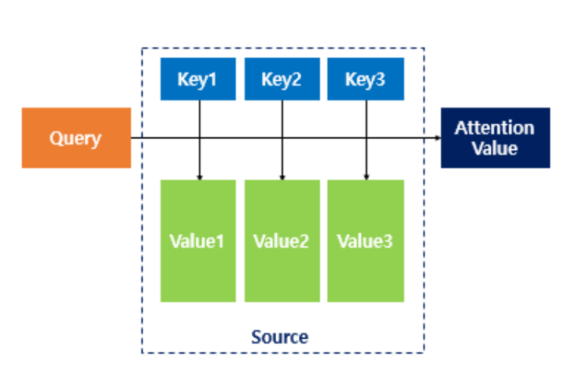

Transformer : Self-attention
Part 3,
“Transformer” : 온전히 attnetion mechanism에만 기반한 구조
인코더와 디코더는 Multi-Head Attention 레이어를 사용합니다.
attention을 위한 세 가지 입력 요소
쿼리(Query) : t시점의 디코더 셀에서의 은닉 상태
키(Key) : 모든 시점의 인코더 셀의 은닉 상태들
값(Value) : 모든 시점의 인코더 셀의 은닉 상태들
쿼리(Query) : 입력 문장의 모든 단어 백터들
키(Key) : 입력 문장의 모든 단어 벡터들
값(Value) : 입력 문장의 모든 단어 벡터들

Slide 26
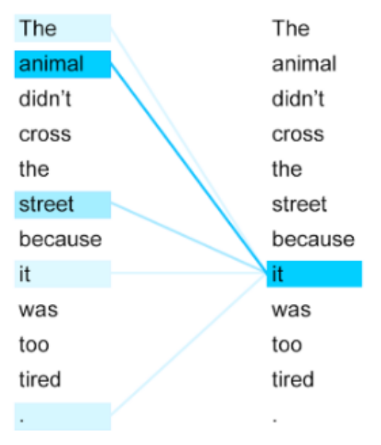
Transformer : Self-attention
Part 3,
“Transformer” : 온전히 attnetion mechanism에만 기반한 구조
인코더와 디코더는 Multi-Head Attention 레이어를 사용합니다.
attention을 위한 세 가지 입력 요소
쿼리(Query) : t시점의 디코더 셀에서의 은닉 상태
키(Key) : 모든 시점의 인코더 셀의 은닉 상태들
값(Value) : 모든 시점의 인코더 셀의 은닉 상태들
쿼리(Query) : 입력 문장의 모든 단어 백터들
키(Key) : 입력 문장의 모든 단어 벡터들
값(Value) : 입력 문장의 모든 단어 벡터들

Slide 27
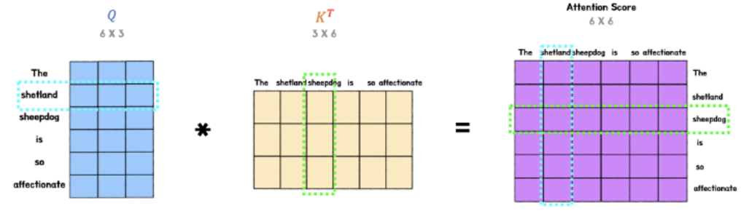
Transformer : Attention Score
Part 3,
“Transformer” : 온전히 attnetion mechanism에만 기반한 구조
query와 key 행렬의 행렬곱으로 이때 행렬곱은 행렬 간의 유사도를 의미하기에 Attention Score는 query와 key사이의 유사도인 유사도 행렬을 나타낸다.

Slide 28


Transformer : Cosine 유사도
Part 3,
“Transformer” : 온전히 attnetion mechanism에만 기반한 구조
코사인 유사도는 두 벡터가 유사할 수록 값이 1에 가까워지고 두 벡터가 서로 다를 수록 -1에 가까워지는 특징을 가지고 있다. 이러한 코사인 유사도를 다음과 같이 표현할 수 있다.
즉 코사인 유사도는 벡터의 곱을 두 벡터의 L2 norm 곱, 즉 스케일링으로 나눈 값이다. 다시말해 벡터A와 벡터B의 유사도를 구하는 벡터 유사도를 뜻한다.
이를 토대로 우리는 이와 같은 행렬 유사도도 구할 수 있게 된다.행렬A와 행렬B의 유사도로 행렬 유사도의 경우 행렬 간의 곱으로 발생하는 차원 충돌을 피하기 위해 행렬B를 전치행렬처리 해준다.

Slide 29
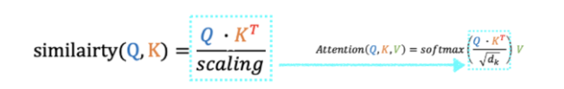
Transformer : Cosine 유사도
Part 3,
“Transformer” : 온전히 attnetion mechanism에만 기반한 구조
앞서 구한 행렬 간의 유사도에서 행렬A와 행렬B 대신 우리가 구하고자 하는 행렬 query와 행렬 key를 넣어주면 앞서 살펴본 Attention Score를 구하는 식이 된다

Slide 30



Transformer : Cosine 유사도
Part 3,
“Transformer” : 온전히 attnetion mechanism에만 기반한 구조
Additive attention과 Dot-product attention을 일반적으로 사용
Additive attention은 Single Hidden Layer로 구성된 Feed-Forward Network를 활용 → Compatibility(일치성) 계산
Additive attention란
Dot-product(Multiplicative) Attention은 효율적인 행렬곱 구성으로, 실제로 더 빠르고 공간 효율적이지만 작은 Key 벡터의 차원 에서는 두 메커니즘이 유사한 성능을 보이지만, 더 큰 에서는 Additive Attention이 더 좋음
$$d_{k}$$
$$d_{k}$$

Slide 31
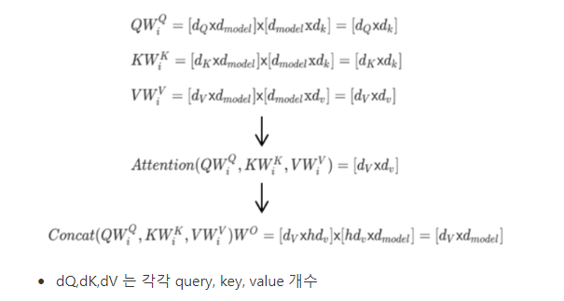
Transformer : Cosine 유사도
Part 3,
“Transformer” : 온전히 attnetion mechanism에만 기반한 구조

Slide 32
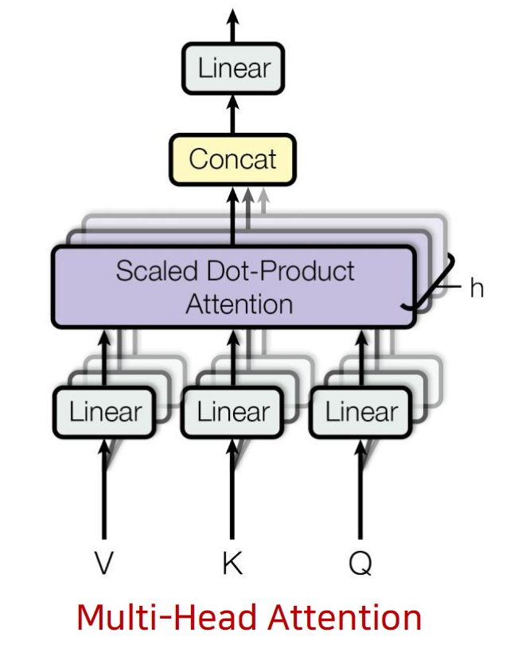
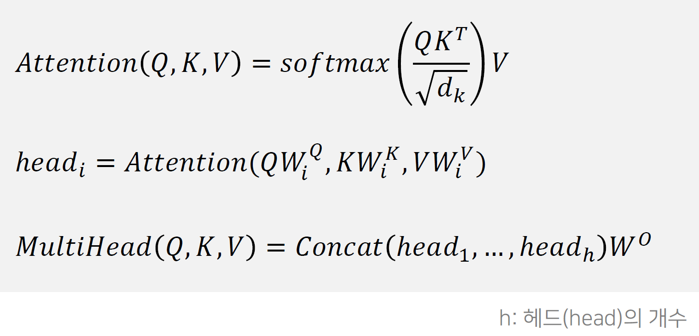
Transformer : 어텐션(Attention)
Part 3,
“Transformer” : 온전히 attnetion mechanism에만 기반한 구조
Incoder와 decoder는 Multi-Head Attention layer를 사용합니다.

Slide 33



Transformer : 어텐션(Attention)
Part 3,
“Transformer” : 온전히 attnetion mechanism에만 기반한 구조
먼저 input은 dimension의 query와 key들, dv dimension의 value들로 이루어져 있습니다.
이때 모든 query와 key에 대한 dot-product를 계산하고 각각을 √ 로 나누어줍니다. dot-product를 하고 √ 로 scaling을 해주기 때문에 Scaled Dot-Product Attention인 것입니다. 그리고 여기에 softmax를 적용해 value들에 대한 weights를 얻어냅니다.
$$d_{k}$$
$$d_{k}$$
$$d_{k}$$

Slide 34

Transformer : 어텐션(Attention)
Part 3,
“Transformer” : 온전히 attnetion mechanism에만 기반한 구조
key와 value는 attention이 이루어지는 위치에 상관없이 같은 값을 갖게 됩니다. 이때 query와 key에 대한 dot-product를 계산하면 각각의 query와 key 사이의 유사도를 구할 수 있게 됩니다. 흔히 들어본 cosine similarity는 dot-product에서 vector의 magnitude로 나눈 것입니다. √ 로 scaling을 해주는 이유는 dot-products의 값이 커질수록 softmax 함수에서 기울기의 변화가 거의 없는 부분으로 가기 때문입니다.
$$d_{k}$$

Slide 35
Transformer : 어텐션(Attention)
Part 3,
“Transformer” : 온전히 attnetion mechanism에만 기반한 구조
softmax를 거친 값을 value에 곱해준다면, query와 유사한 value일수록, 즉 중요한 value일수록 더 높은 값을 가지게 됩니다. 중요한 정보에 더 관심을 둔다는 attention의 원리에 알맞은 것입니다.

Slide 36
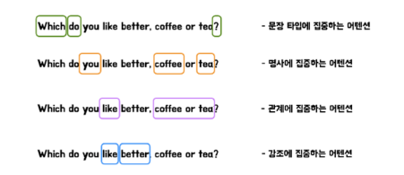
Transformer : Multi head attention을 하는 이유
Part 3,
“Transformer” : 온전히 attnetion mechanism에만 기반한 구조
병렬로 multi-head를 사용함으로 여러 부분에 동시에 어텐션을 가할 수 있어서 모델이 입력 토큰 간의 다양한 유형의 종속성을 포착하고 동시에 모델이 다양한 소스의 정보를 결합할 수 있게 된다.
위 그림과 같이 한 head는 문장 타입에 집중하는 어텐션을 줄 수도 있고, 다른 head는 명사에 집중하는 어텐션, 또 다른 head는 관계에 집중하는 어텐션 등등 multi-head는 같은 문장 내 여러 관계 또는 다양한 소스 정보를 나타내는 정보들에 집중하는 어텐션을 줄 수 있다.

Slide 37
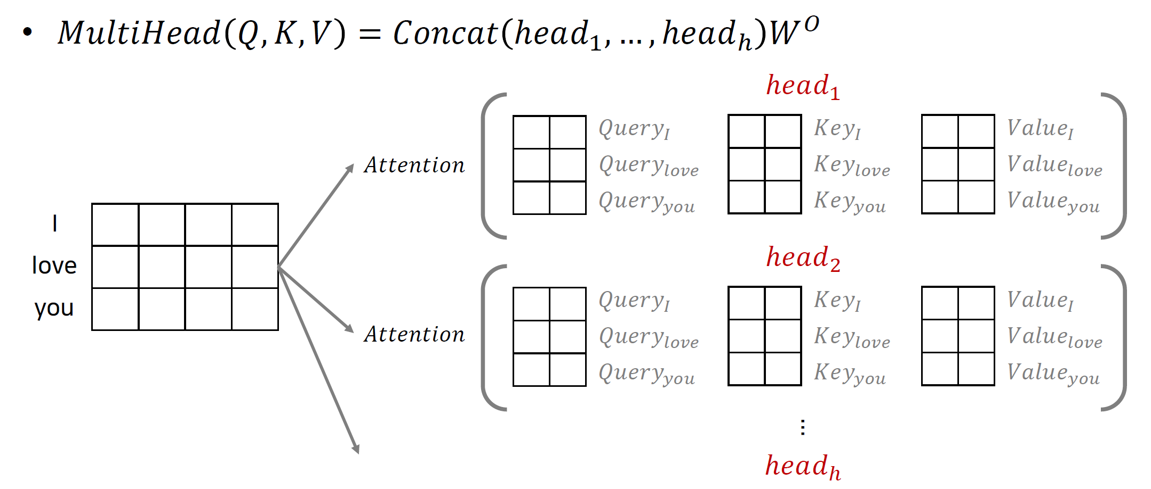
Transformer : Multi-Head Attention
Part 3,
“Transformer” : 온전히 attnetion mechanism에만 기반한 구조
Query, Key, Value를 서로 다른 선형 Projection 하는 것이 유리
Scaled Dot-Product를 통해 산출되는 벡터가 여러개라 vector size가 맞지 않아 바로 전달불가

Slide 38
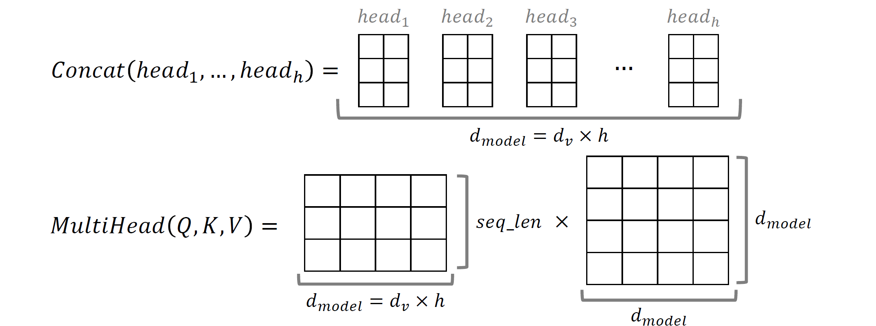
Transformer : Multi-Head Attention
Part 3,
“Transformer” : 온전히 attnetion mechanism에만 기반한 구조
병렬 어텐션을 모두 수행하였다면 모든 어텐션 헤드를 연결(concatenate)합니다. 모두 연결된 어텐션 헤드 행렬 크기는 (seq_len, dmodel)가 됩니다. -> 차원(dimension)이 동일하게 유지
Head의 축소된 차원(d_k×Head=64×8=512)으로 인해, 총 계산 비용은 Single-Head Attention(d_{model}=512)과 유사
모든 산출 벡터를 concat한 후 1개가 된 벡터를 size가 맞는 weight matrix로 내적해 Feed-forward에 맞는 size의 벡터로 변환

Slide 39
Transformer : Multi - Head Attention 내용 요약
Part 3,
“Transformer” : 온전히 attnetion mechanism에만 기반한 구조
Query, Key, Value값을 한 번에 계산하지 않고 head 수만큼 나눠 계산 후 나중에 Attention Value들을 합치는 메커니즘. 한마디로 분할 계산 후 합산하는 방식.
원래 Query, Key, Value 행렬 값을 head 수만큼 분할
분할된 행렬 값을 통해, 각 Attention value값들을 도출
도출된 Attention value값들을 concatenate(쌓아 합치기)하여 최종 Attention value도출

Slide 40
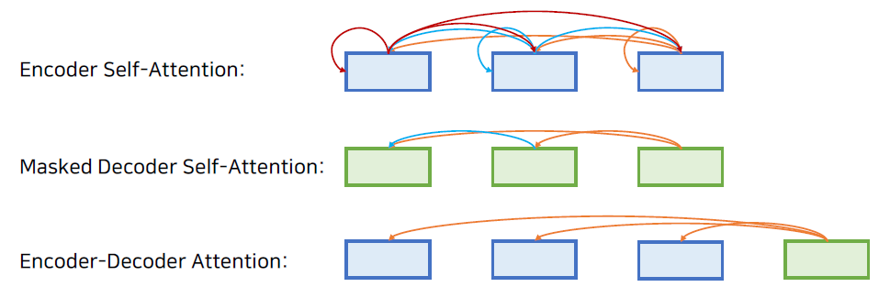
Transformer : 어텐션(Attention)의 종류
Part 3,
“Transformer” : 온전히 attnetion mechanism에만 기반한 구조
Transformer에서는 세가지 종류의 어텐션(attention)레이어가 사용됩니다.
Incoder의 self-attention: Query = Key = Value
decoder의 masked self-attention : Query = Key = Value
decoder의 Incoder-decoder attention = Query : decoder vector / Key = Value :Incoder vector

Slide 41
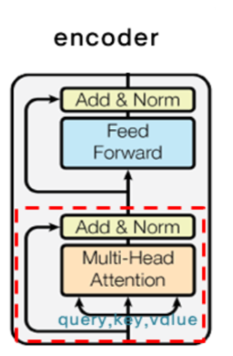
Transformer : Encoder self-attention layer
Part 3,
“Transformer” : 온전히 attnetion mechanism에만 기반한 구조
key, value, query들은 모두 encoder의 이전 layer의 output에서 옵니다. 따라서 이전 layer의 모든 position에 attention을 줄 수 있습니다. 만약 첫번째 layer라면 positional encoding이 더해진 input embedding이 됩니다

Slide 42
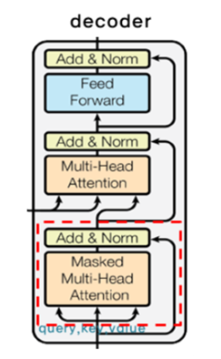

Transformer : Decoder self-attention layer
Part 3,
“Transformer” : 온전히 attnetion mechanism에만 기반한 구조
encoder와 비슷하게 decoder에서도 self-attention을 줄 수 있습니다. 하지만 i번째 output을 다시 i+1번째 input으로 사용하는 auto-regressive한 특성을 유지하기 위해 , masking out된 scaled dot-product attention을 적용했습니다.
masking out이 됐다는 것은 i번째 position에 대한 attention을 얻을 때, i번째 이후에 있는 모든 position은 Attention(Q,K,V)=softmax(QKT√ )V에서 softmax의 input 값을 −∞로 설정한 것입니다. 이렇게 한다면, i번째 이후에 있는 position에 attention을 주는 경우가 없겠죠
$$d_{k}$$

Slide 43
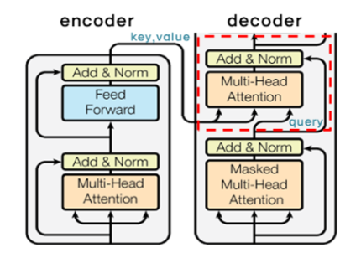
Transformer : Decoder self-attention layer
Part 3,
“Transformer” : 온전히 attnetion mechanism에만 기반한 구조
query들은 이전 decoder layer에서 오고 key와 value들은 encoder의 output에서 오게 됩니다. 그래서 decoder의 모든 position에서 input sequence 즉, encoder output의 모든 position에 attention을 줄 수 있게 됩니다.
query가 decoder layer의 output인 이유는 query라는 것이 조건에 해당하기 때문입니다. 좀 더 풀어서 설명하면, ‘지금 decoder에서 이런 값이 나왔는데 무엇이 output이 돼야 할까?’ 가 query인 것이죠.
이때 query는 이미 이전 layer에서 masking out됐으므로, i번째 position까지만 attention을 얻게 됩니다.이 같은 과정은 sequence-to-sequence의 전형적인 encoder-decoder mechanisms를 따라한 것입니다.

Slide 44
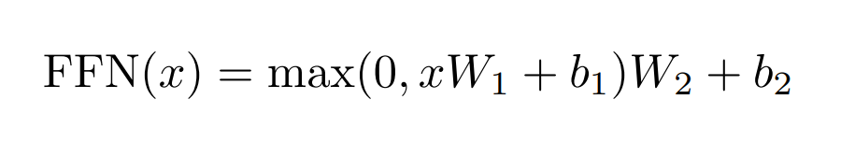
Transformer : Position-wise Feed-Forward Networks
Part 3,
“Transformer” : 온전히 attnetion mechanism에만 기반한 구조
**input과 output의 차원은 512, inner-layer의 차원은 2048
Encoder 및 Decoder 모두 Position-wise Feed-Forward Networks로 구성됨
Position-wise Feed-Forward Networks는 각 Position별로 적용 및 동일하게 적용
Linear Transformation → ReLU → Linear Transformation

Slide 45
Transformer : Embedding and Softmax
Part 3,
“Transformer” : 온전히 attnetion mechanism에만 기반한 구조
각 Token은 Embedding 벡터로 변환( Input, Output Embedding 및 역 Embedding 포함하여 3번)
Embedding은 동일 Matrix를 사용
디코더에서의 번역 결과는, Linear Transformation → Softmax → Token화 과정을 거침

Slide 46
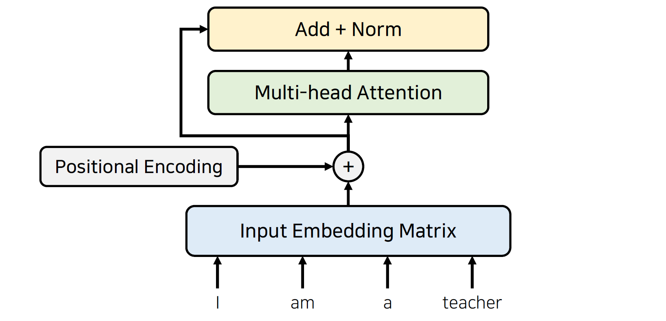
Transformer : 입력 값 임베딩(Embedding)
Part 3,
“Transformer” : 온전히 attnetion mechanism에만 기반한 구조
임베딩이 끝난 이후에 어텐션(Attention)을 진행합니다.

Slide 47
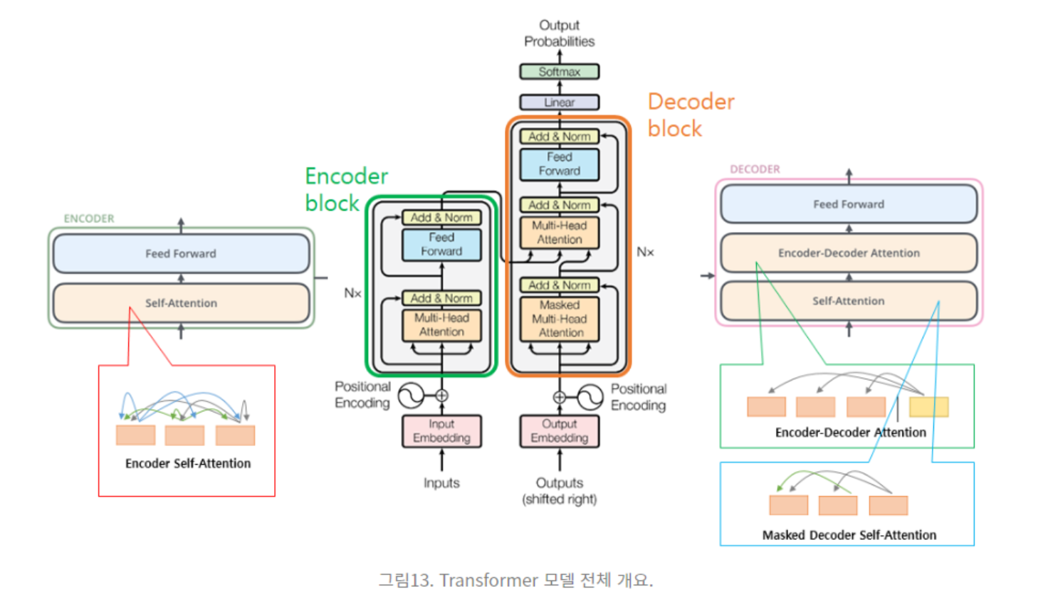
Transformer : Model summary
Part 3,
“Transformer” : 온전히 attnetion mechanism에만 기반한 구조

Slide 48
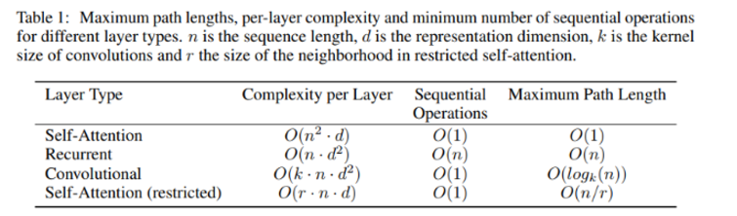
Transformer : Self-Attention의 필요성 결과
Part 3,
“Transformer” : 온전히 attnetion mechanism에만 기반한 구조
‘n'은 시퀀스 길이
‘d'는 표현 차원
'k'는 컨볼루션의 커널 크기
'r'은 제한된 자기주의(self-attention)에서의 이웃의 크기

Slide 49
Transformer : Self-Attention의 필요성 결과
Part 3,
“Transformer” : 온전히 attnetion mechanism에만 기반한 구조
Complexity per Layer
n < d 인 경우 Self-attention이 Recurrent 보다 빠름
기계 번역 SOTA 모델에서 자주 발생되는 상황
매우 긴 Sequence인 경우, Computational Performace 향상을 위해, Self-Attention은 이웃(Neighborhood) $r$만큼으로 제한할 수 있음
단 Maximum Path Length는 O(n/r) 증가
복잡성은 'Big O' 표기법으로 표현되며, 이는 최악의 경우에 대한 성장 속도를 나타냄
복잡성이 높을수록 계층을 계산하는 데 더 많은 시간과 컴퓨팅 자원이 필요

Slide 50
Transformer : Self-Attention의 필요성 결과
Part 3,
“Transformer” : 온전히 attnetion mechanism에만 기반한 구조
Sequential Operations
계산을 수행하는 동안 필요한 순차적 단계의 수
순차적 연산의 수가 많을수록 병렬 처리가 어렵고, 따라서 계산 속도가 느려질 수 있음
O(1)은 계산이 순차적이지 않고 병렬로 수행될 수 있음을 의미
O(n)은 시퀀스의 각 요소를 순차적으로 처리해야함을 의미

Slide 51
Transformer : Self-Attention의 필요성 결과
Part 3,
“Transformer” : 온전히 attnetion mechanism에만 기반한 구조
Self-Attention
입력 시퀀스의 각 요소가 서로 얼마나 관련이 있는지를 계산
모델이 입력 데이터에서 중요한 부분에 주목
복잡성은O(n^2⋅d)로, 시퀀스 길이와 표현 차원에 제곱 비례
순차적 연산은O(1)로, 병렬 처리가 가능하기 때문에 연산의 수가 적음
최대 경로 길이도 O(1)로, 어떤 입력도 직접 다른 입력에 연결될 수 있음을 의미

Slide 52



Transformer : Self-Attention의 필요성 결과
Part 3,
“Transformer” : 온전히 attnetion mechanism에만 기반한 구조
Recurrent
RNN은 이전에 계산된 출력을 현재 입력과 결합하여 시퀀스 데이터를 처리
복잡성은 로, 퀀스 길이와 표현 차원에 선형 비례
순차적 연산은 로, 각 시간 단계마다 연산이 필요하므로 순차적으로 연산량 증가
최대 경로 길이도 로, 시간에 따라 정보 전달
$$O(n^{2}∙d)$$
$$O(n)$$
$$O(n)$$

Slide 53



Transformer : Self-Attention의 필요성 결과
Part 3,
“Transformer” : 온전히 attnetion mechanism에만 기반한 구조
Convolutional
CNN은 주로 이미지 처리에 사용
복잡성은 로, 커널 크기에 선형적으로 비례
순차적 연산은 로, 병렬 처리가 가능
최대 경로 길이는 로, 계층적 구조 덕분에 로그 시간 안에 정보 전파
$$O(k∙n∙d^{2})$$
$$O(1)$$
$$O(\log{(n)})$$

Slide 54



Transformer : Self-Attention의 필요성 결과
Part 3,
“Transformer” : 온전히 attnetion mechanism에만 기반한 구조
Self-Attention(restricted)
일반 자기 주의 메커니즘의 변형
산 복잡성을 줄이기 위해 이웃의 크기를 제한
복잡성은 로, 제한된 이웃의 크기에 선형적으로 비례
순차적 연산은
최대 경로 길이는
$$O(r∙n∙d)$$
$$O(1)$$
$$O(n/r)$$

Slide 55
Transformer : Training
Part 4,
“Transformer” : 온전히 attnetion mechanism에만 기반한 구조
Training Data 및 Batch
Training Data 약 450 만 문장 쌍(영어-독일어 세트) - 공유된 약 37000 Token 사용
Training Data 약 3600만 문장 쌍(영어-프랑스어 세트) - 공유된 약 32000 Token 사용
Byte Pair Encoding(BPE) 사용
Regularization
Dropout : P_{drop}=0.1
각 Sub-Layer Output(Residual Connection 및 Normalization) 전에 Dropout 적용
Encoder 및 Decoder에 적용
"Embedding" 및 "Positional Encoding" 합 이후에 Dropout 적용
Label Smoothing : varepsilon_{ls} = 0.1
불확실함을 추가 학습하여, 정확도와 BLEU 점수 향상

Slide 56
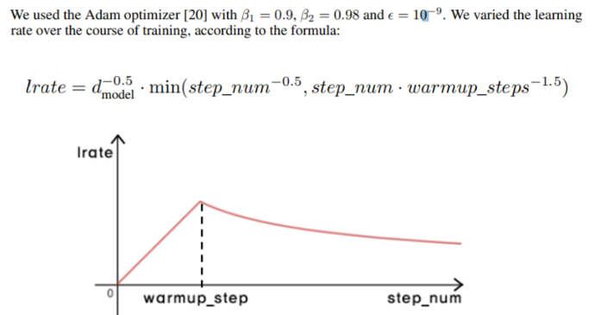
Transformer : Training
Part 4,
“Transformer” : 온전히 attnetion mechanism에만 기반한 구조
Optimizer
많이 쓰이는 Adam optimizer를 사용했습니다.
특이한 점은 learning rate를 training동안 고정시키지 않고 다음 식에 따라 변화시켰다는 것입니다.
warmup_step 까지는 linear하게 learning rate를 증가시키다가, warmup_step 이후에는 step_num의 inverse square root에 비례하도록 감소시킵니다
이렇게 하는 이유는 처음에는 학습이 잘 되지 않은 상태이므로 learning rate를 빠르게 증가시켜 변화를 크게 주다가, 학습이 꽤 됐을 시점에 learning rate를 천천히 감소시켜 변화를 작게 주기 위해서입니다

Slide 57
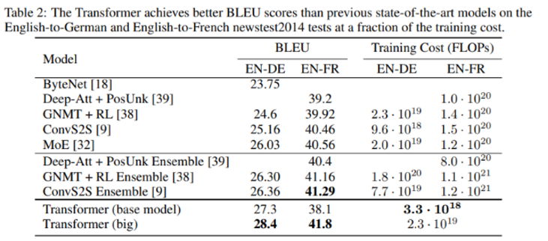
Transformer : Training
Part 4,
“Transformer” : 온전히 attnetion mechanism에만 기반한 구조
상대적으로 적은 Training Cost로 우수한 성능, 심지어 Ensemble 모델보다 우수
Base Model : 5 Checkpoint의 평균으로 얻어진 Single Model을 사용
Big Model : 20 Checkpoint의 평균으로 얻어진 Single Model을 사용

Slide 58
Transformer : Training
Part 4,
“Transformer” : 온전히 attnetion mechanism에만 기반한 구조
Beam Search 사용 : Beam Size 4, Length Penalty alpha = 0.6
학습이 완료 후, Dev Set에서 Beam Search와 관련된 최적의 Hyper-Paramter를 선택
번역 시, 최대 출력 길이 : 입력 길이 + 50 ( 가능하면 짧게 번역 )
Beam Search
Machine Translation에서 사용되는 기술
각 Step에서 Beam Size 만큼을 함께 고려하면서, 최적의 조건부 확률을 가지는 문맥을 선정해 나아가는 방법
Beam Size를 크게 하면, 번역 선능은 높아지나, 디코딩 속도가 저하

Slide 59
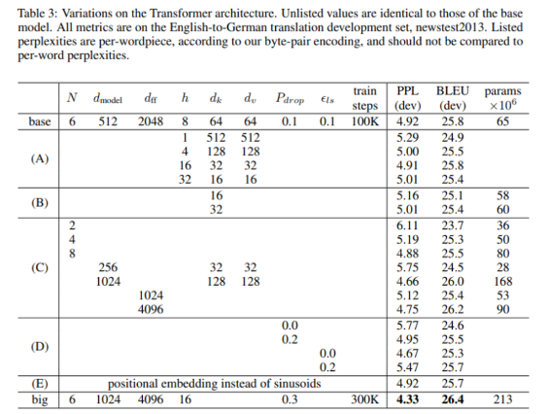
Transformer : Training
Part 4,
“Transformer” : 온전히 attnetion mechanism에만 기반한 구조
Model Averaging 사용하지 않음
Beam Search 사용
(A) Multi-Head
Single Head이나 너무 많은 Head는 성능이 저하됨
(B) Attention의 Dimension
d_k를 줄이면 품질이 저하됨
Dot-Product Attention 보다 더 정교한 "Compatibility 함수"가 있을 수 있음을 시사
(C) Model의 크기
더 큰 모델이 더 좋은 성능
(D) 과적합
과적합 방지가 성능에 더 좋음
Dropout은 Overfitting을 완화해줌
(E) Learned Positional Embedding
성능이 거의 동일
고정된 Sinusoids 써도 됨

Slide 60

Q&A

Slide 61

감사합니다

